Slide 1
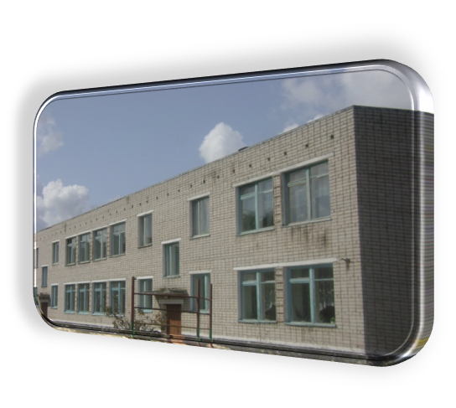
Муниципальное казённое дошкольное образовательное учреждение Детский сад № 37 «Березка»
Свердловская область, г. Богданович, ул. Рокицанская, 15, тел. (343 76) 2-12-50

Slide 2
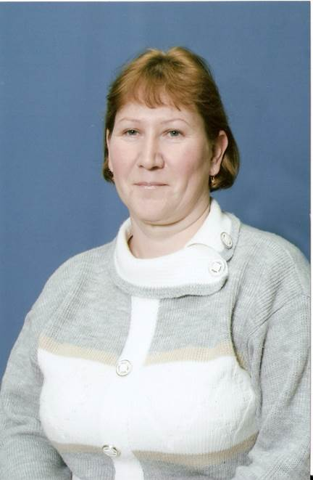
Тынкачева Марина Николаевна воспитатель первой квалификационной категории, с 2012 года уполномоченный по охране труда

Slide 3
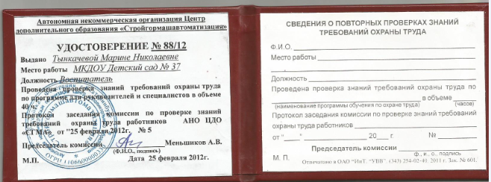
Удостоверения о проверке знаний

Slide 4
Охрана труда это система сохранения жизни и здоровья работников в процессе трудовой деятельности, включающая в себя правовые, социально-экономические, организационно- технические, санитарно-гигиенические, лечебно- профилактические, реабилитационные и иные мероприятия (ст. 209 «Основные понятия» ТК РФ)

Slide 5
Цель работы:
Содействие созданию безопасных условий, обеспечивающих сохранение жизни, здоровья работников в процессе их трудовой и образовательной деятельности, профилактику травматизма, профессиональной заболеваемости и несчастных случаев

Slide 6
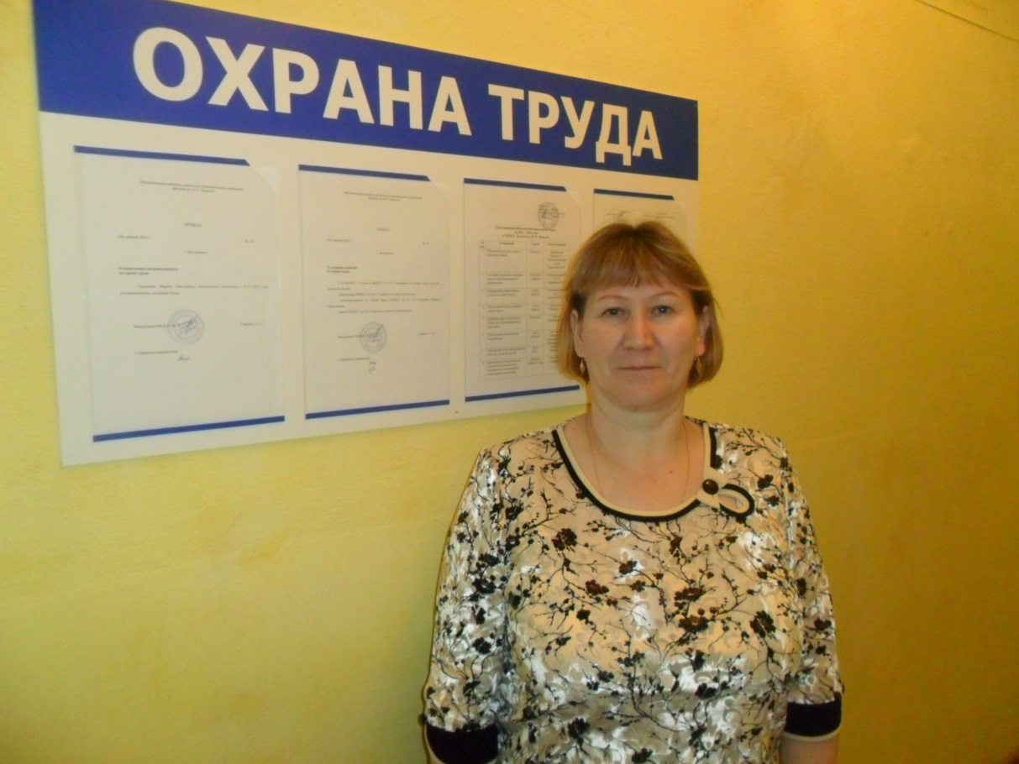
В ДОУ имеется уголок по охране труда, где отражается вся информация .

Slide 7
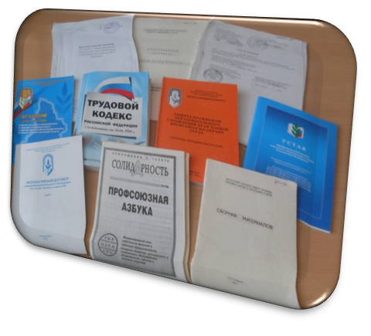
В ДОУ имеется документация по охране труда.

Slide 8
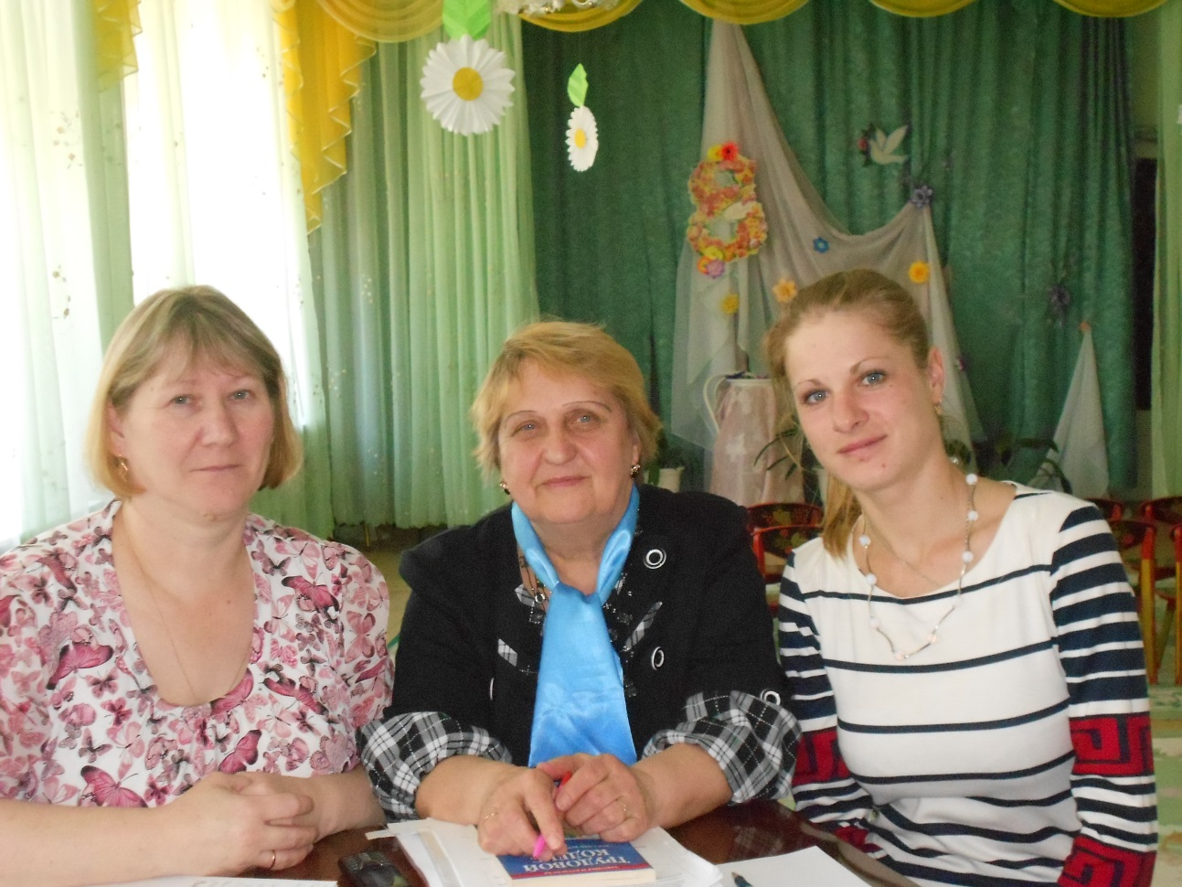
В целях организации сотрудничества и регулирования отношений по охране труда работодателя и работников в ДОУ создана комиссия по охране труда.

Slide 9
Заседание комиссии по охране труда

Slide 10
Инструктаж коллектива по ОТ и ТБ
Сотрудник, соблюдая правила ОТ,
Статистику НС ты делаешь все лучше,
Но станешь круче ты вдвойне,
Когда товарищу напомнишь про ТБ
И станет меньше на один несчастный
случай!

Slide 11
Проводятся все виды инструктажей
Чтоб не было травм на работе
ТБ мы должны соблюдать,
Чтоб труд приносил только радость
Их нужно как азбуку знать.

Slide 12
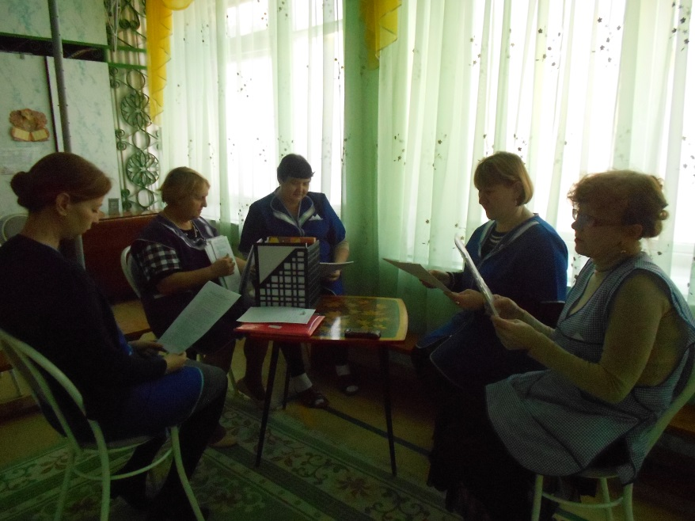
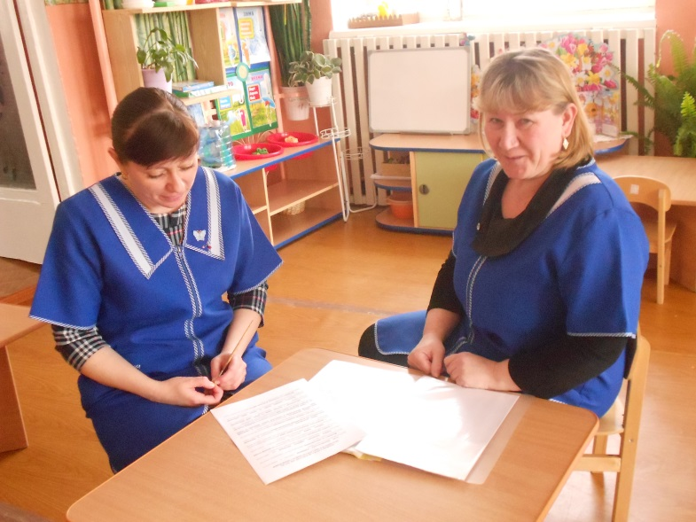
Экзамены по охране труда
Чтобы педагогом стать, Нужно правил много знать. И инструкций самых разных, Чтоб работать безопасно…

Slide 13
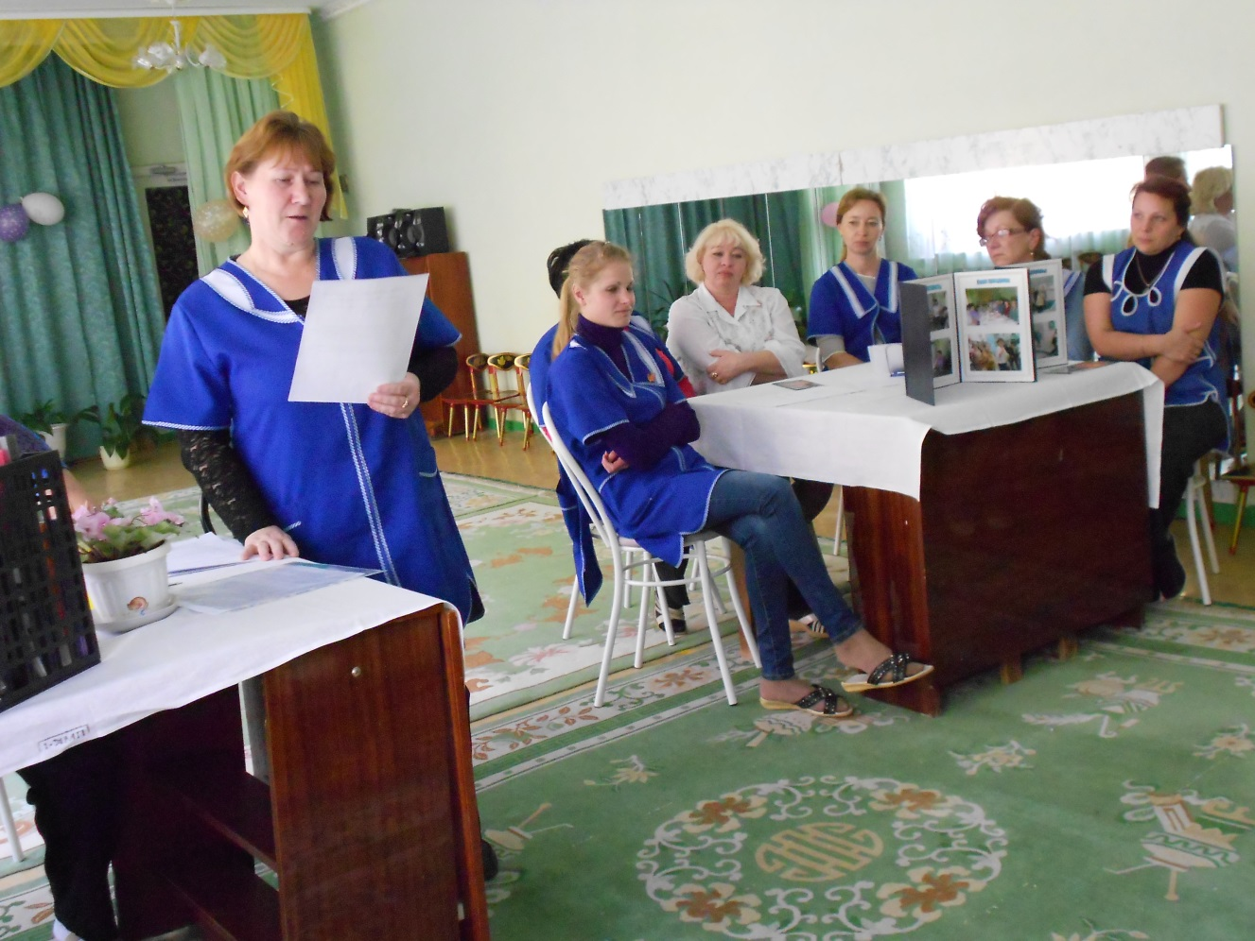
Отчёт уполномоченного на собрании

Slide 14
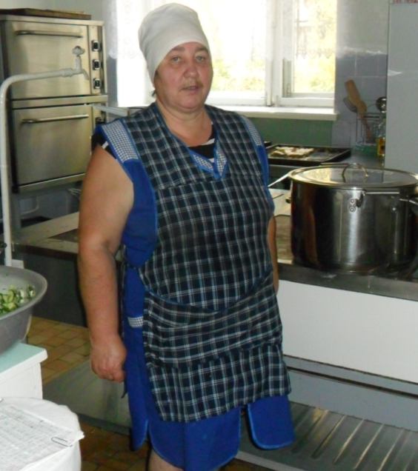
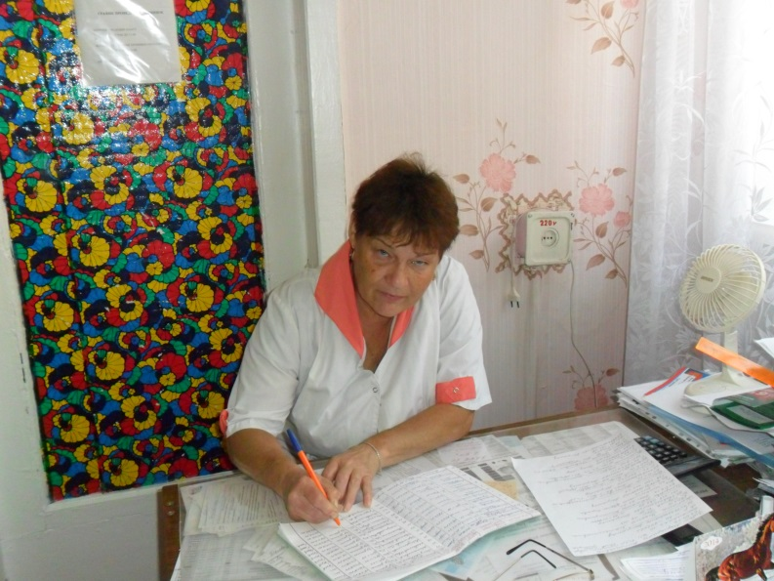
Работники обеспечены спецодеждой
Вредным факторам в
работе
Мы всегда подвержены,
В спецодежду и спецобувь
Все тела повержены.

Slide 15
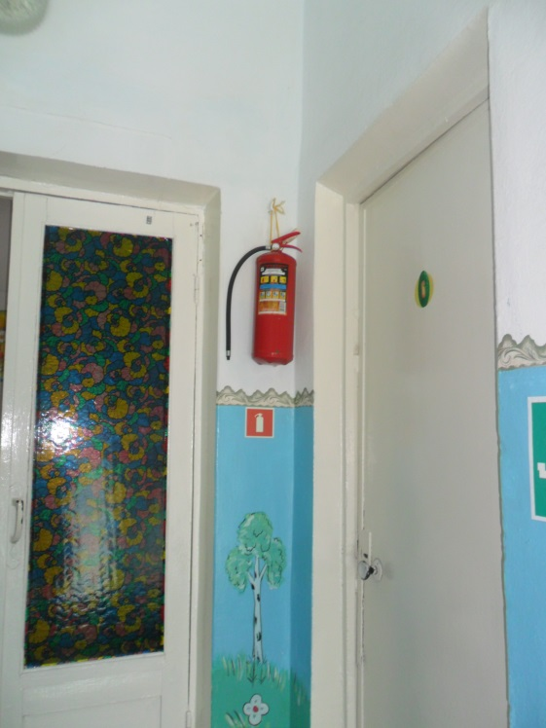
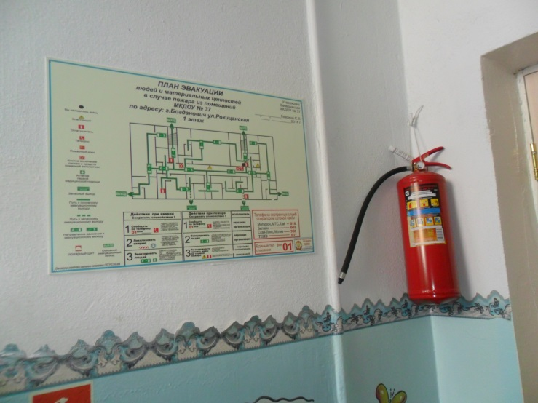
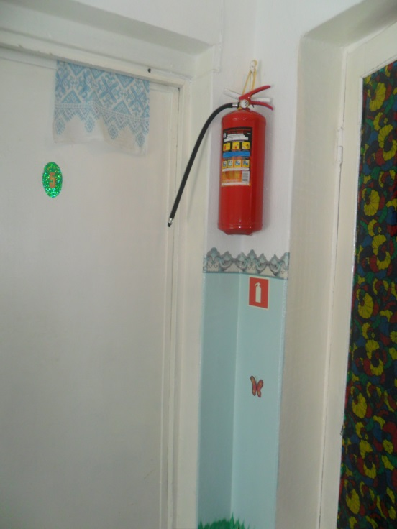
В образовательном учреждении установлены огнетушители.
Если видишь задымленье,
Действуем без промедленья.
Тут закон для всех един –
Набираем 101!
Не спеши спасаться бегством,
Бой веди подручным средством.
Если бой организован,
То очаг локализован.

Slide 16
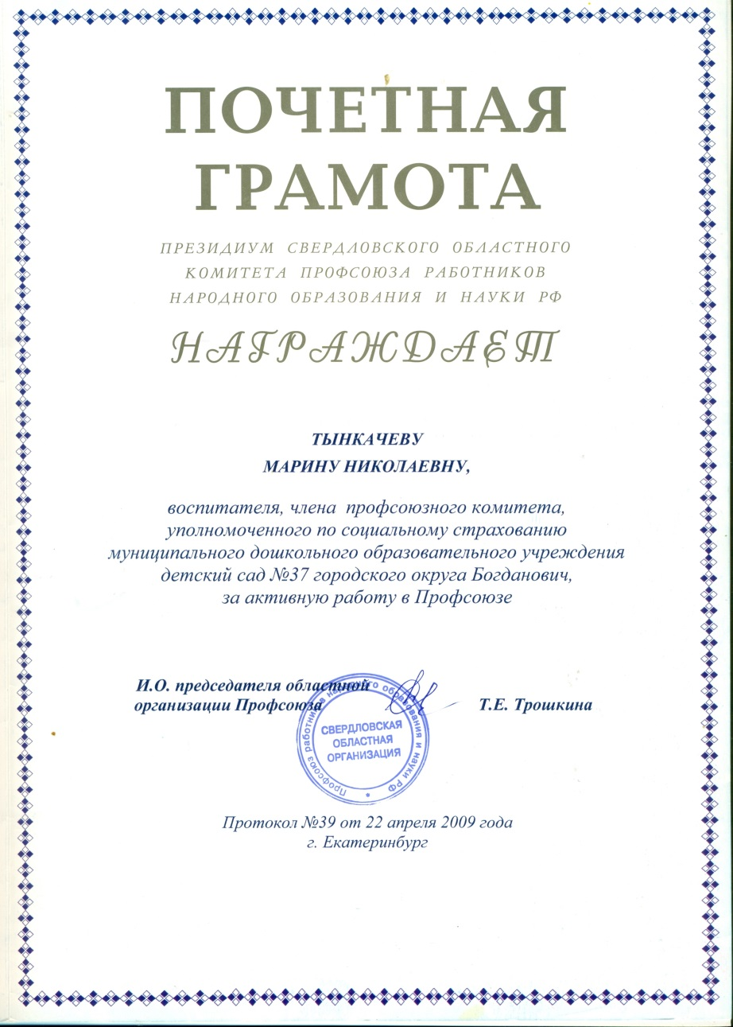
Награждена грамотами за активную работу в профсоюзе

Slide 18
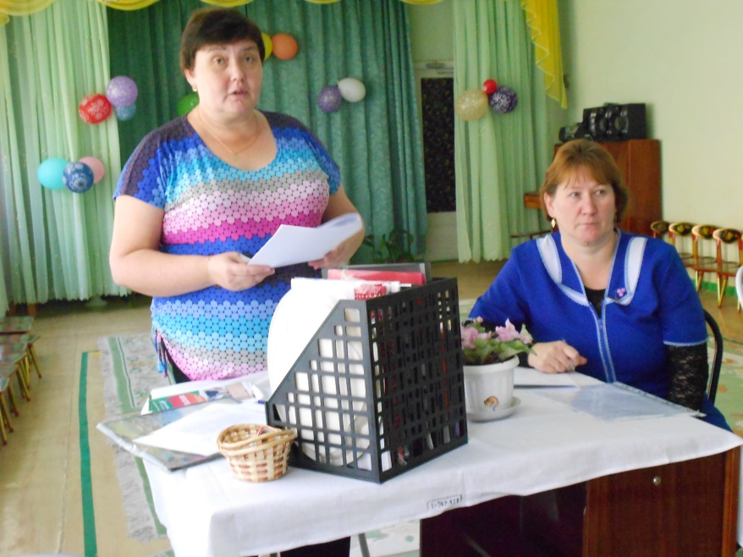
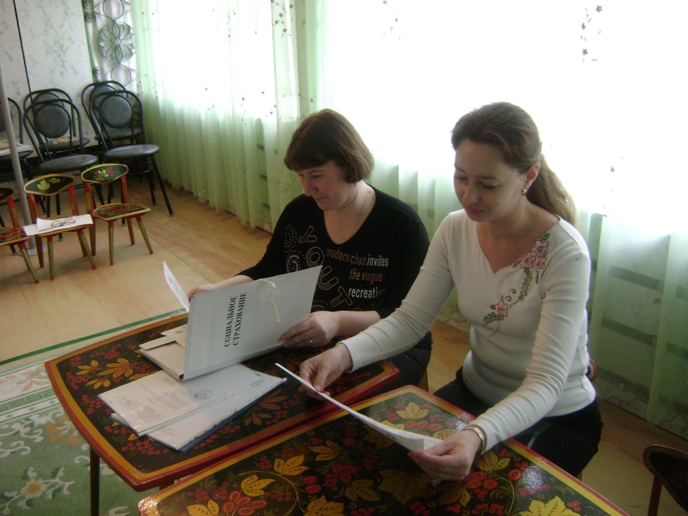
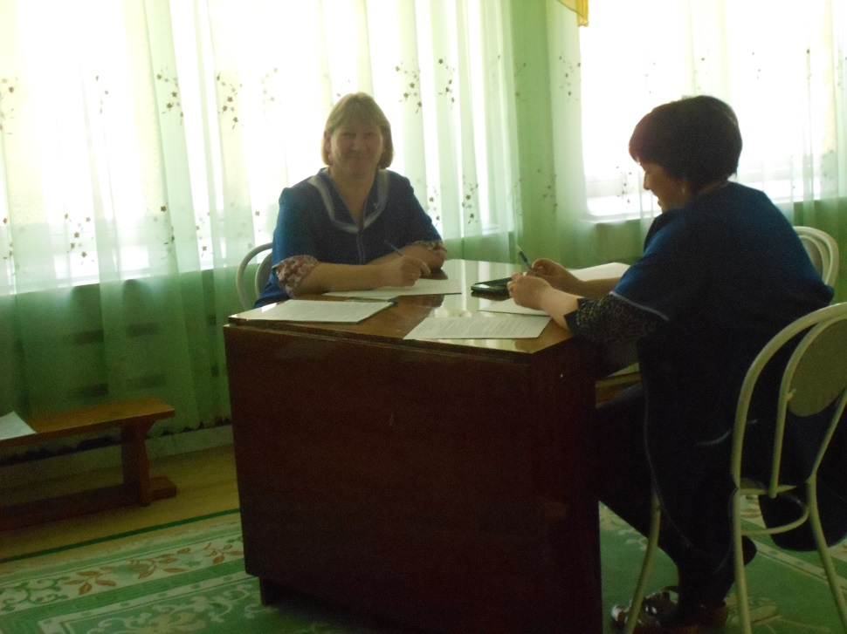

Slide 19
Спасибо за внимание

